Slide 1
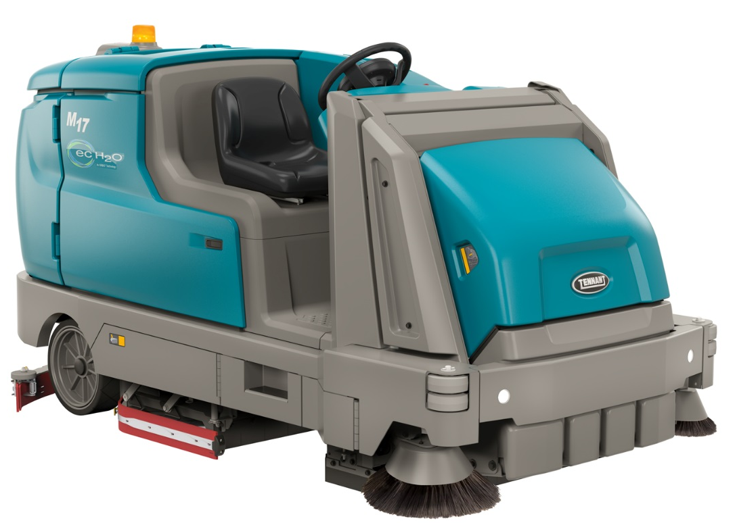
Handleiding voor productgebruik en oplossingen
M17ELEKTRISCH AANGEDREVEN VEEGSCHROBMACHINE

Slide 2




Pluspunten van de M17
Lagere reinigingskosten
  Efficiënte reiniging door gelijktijdig vegen en schrobben
  Full-shift-reiniging
  Elimineer de behoefte aan dure, fossiele brandstoffen
  Verwijder secundaire apparatuur voor reiniging en wateropname
Verbeter het imago van het gebouw
  Reinigingsoplossingen die passen bij de vervuilingsgraad van het gebouw
  Uitstekende wateropvang
  Vang grote en kleine stukken vuil in één keer op
Gebruiksvriendelijk
  Intuïtieve bediening
  Toegang tot de belangrijkste onderdelen zonder gereedschap
Zorg voor een gezonde en veilige werkomgeving
  Minimaliseer contact met schadelijke materialen
  Verbeter de luchtkwaliteit binnen het gebouw
  Uitzonderlijke stofbeperking
  Voorwaartse positie van de gebruiker, naar voren gerichte bedieningselementen en goed zicht voor de gebruiker

Slide 3


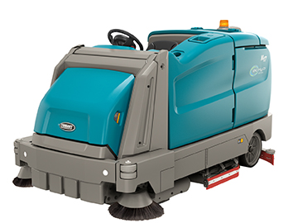


Belangrijkste afzetgebieden voor de M17
Opslag en logistiek
Productie
Distributiecentra van winkelketens
Voedsel- en drankindustrie

Slide 4
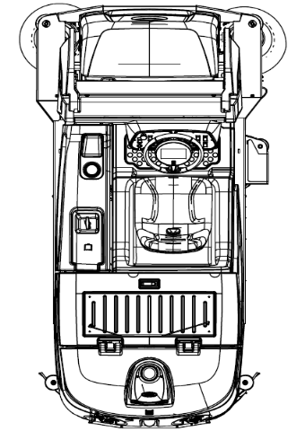
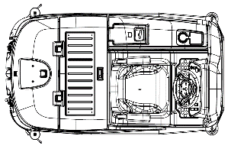
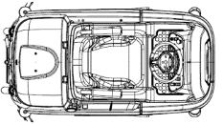
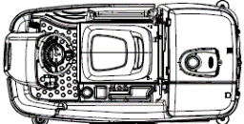
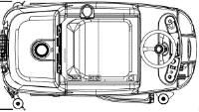
Volledig aanbod
 | T7 | T12 | T16 | T17 | M17
Lengte | 1520 mm | 1710 mm | 1880 mm | 2245 mm | 2850 mm
Breedte | 740 mm | 950 mm | 1040 mm | 1168 mm | 1370 mm Standaard dubbele veegborstels aan de zijkant
Hoogte | 1270 mm | 1425 mm | 1475 mm | 1480 mm | 1480 mm

Slide 5
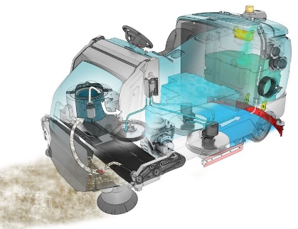
Lagere reinigingskosten
Veeg-/schrobmachine - Eén keer vegen en schrobben
Schijf- en cilindrisch schrobben - Reinigingsapparatuur voor unieke toepassing
Grote 285 L-schoonwatertank - maximaliseert bedrijfstijd en minimaliseert vuilstortlocaties
Grote 364 L-vuilwatertank - eenvoudige toegang tot de tank en eenvoudig te reinigen
ec-H2O™ -technologie - reinigen zonder reinigingsmiddel; schrob tot 3 keer langer op één schoonwatertank
Optionele schrobborstel aan de zijkant - Vergroot het schroboppervlak met 20%
Meerdere batterij oplossingen - Kies de batterij die past bij de reinigingsbehoeften
Hogedrukreiniger - verwijder hardnekkig vuil; vermindert de behoefte aan speciale apparatuur
Zuigstang - Gebruikers blijven op de machine tijdens het opzuigen van vuil
Elektrische afvalbak - vermindert de noodzaak om handmatig de
afvalbak te legen

Slide 6
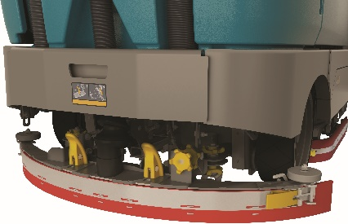
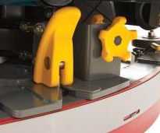
Lagere reinigingskosten
Gele aanraakpunten - Bieden eenvoudige toegang tot machineonderdelen zonder gebruik van gereedschap
Optionele spuitslang - reinigt eenvoudig de vuilwatertank
Economy-stand - Bespaar geld en optimaliseer de prestaties tijdens het schoonmaken van licht vervuilde vloeren, waardoor de levensduur van de borstel/het vulkussen langer meegaat
SmartRelease™ - Voorkomt schade aan de machine als gevolg van ernstige impact
SmartRelease
Ontgrendelpunt

Slide 7

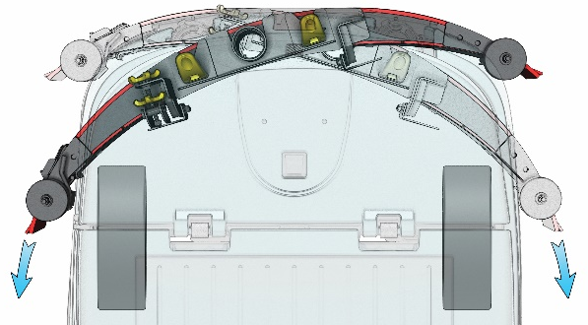
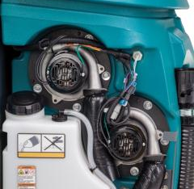
Verbeter het imago van het gebouw
Standaard dubbele veegborstels aan de zijkant - Garandeert dat het volledige schroboppervlak
wordt geveegd
Dubbelkrachtig of rechtsreeks gooivegen - Vangt effectief groot en klein vuil op
Grote schrobborstelmotoren - Aanzienlijke kracht om de vloer schoon te maken en glanzend te houden
QA®-bedieningselementen - Constante resultaten, reduceer gebruikersfouten door de instellingen
van de machine te vergrendelen
Dubbele vacuümventilatoren - Geavanceerd ontwerp voor waterafvoer laat water uit de ventilatiekamer sijpelen voordat de motor wordt beschadigd*
Uniek zwenkend dweilframe aan de achterkant - Voor een schoon oppervlak en minder strepen
Hogedrukreiniger - Reinigt effectief hardnekkiger vuil en niet-vloeroppervlakken
Zuigstang - Verwijdert eenvoudig vuil, zoals krimpfolie
*Gebaseerd op informatie van de fabrikant

Slide 8
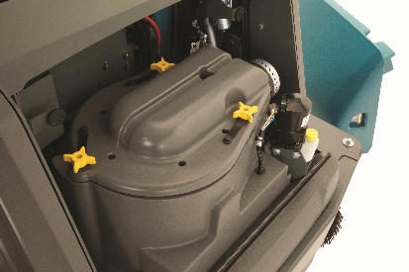
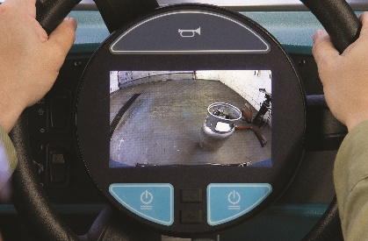
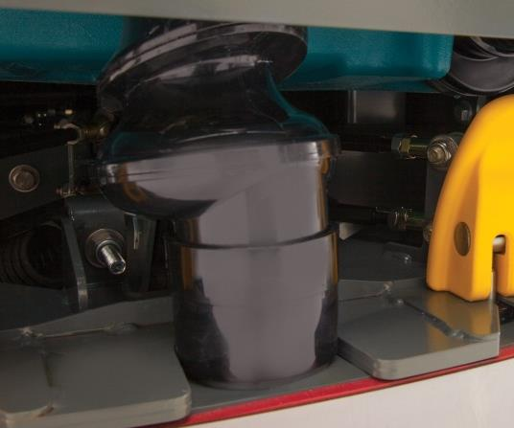
Zorg voor een gezonde en veilige werkomgeving
Voorwaartse positie van gebruiker - Verbetert het zicht voor de gebruiker
Bedieningselementen aan de voorkant van de gebruiker - Houdt de aandacht van de gebruiker naar voren gericht
Tweetraps-stofbeperking en ShakeMax™ filterschudder - Houdt de luchtkwaliteit binnen het gebouw hoog
Uitstekende wateropvang - Verminder het risico op uitglijden en vallen
Geen uitlaatgassen meer door de verschillende keuzes van elektrisch reinigen - Verbetert de luchtkwaliteit binnen het gebouw
Voorwielbesturing en -aandrijving - Trek de machine weg van muren en stellingen
Pro-Panel PerformanceView™ - Biedt gebruikers zicht op wat zich achter de machine bevindt
Patent in aanvraag voor waterafscheider - Vangt vocht op in de opvangslang

Slide 9
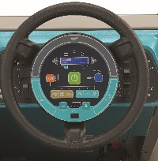
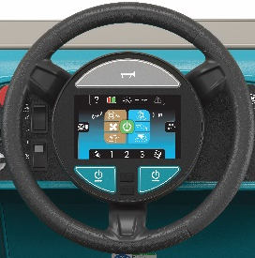
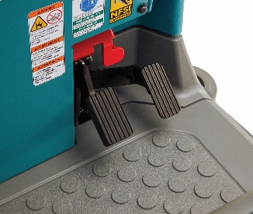
Gebruiksvriendelijk
Touch-n-Go™ bedieningsmodule - Maakt de bediening van de machine gebruiksvriendelijk
Pro-Panel™-technologie - Biedt intuïtieve bedieningselementen
  Zone Settings™ - Stel de machine vooraf in voor de behoeften van een bepaald gedeelte in een gebouw
  Onderhoudsvideo's on demand aanwezig op de machine - Maakt onderhoud en training eenvoudig
Gele aanraakpunten - Wijzen op eenvoudige manier aan welke onderdelen routinematig preventief onderhoud nodig hebben
Gas- en rempedalen zoals in een auto - Verhoogt het gebruiksgemak
Zonder gereedschap toegang tot dweilframes, borstels en filters - Vermindert kostbare tijd voor onderhoud
Optionele sproeikop - reinigt snel en eenvoudig de vuilwatertank

Slide 10

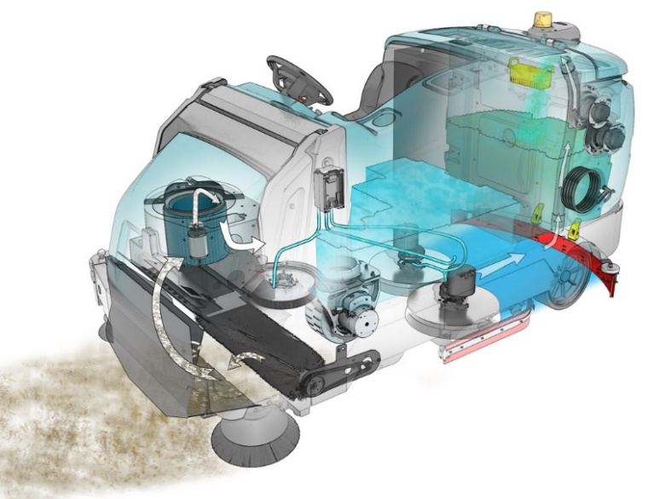
M17 veegsystemen
Dual Force Sweeping (DFS™)
  Twee tegen elkaar in draaiende hoofdveegborstels gooien het vuil in de vuilvergaarbak
  Totale capaciteit van de vergaarbak is 85 L - Effectieve capaciteit is 70,8 L
  Neemt vuil op zoals:
    Frisdrankblikjes
    Grotere stukjes papier
    Palletscherven kleiner dan 15 cm
  Moet de vuilvergaarbak op hellingovergangen van meer dan 7,5 graden tillen
Direct Throw Sweeping
De hoofdveegborstel gooit het vuil in de vuilvergaarbak
Totale capaciteit van de vergaarbak is 85 L - Effectieve capaciteit is 30,3 L
Neemt vuil op zoals:
  Zand en stof
  Vellen papier
  Kleine metalen voorwerpen, zoals moeren, bouten en paperclips
  Palletscherven kleiner dan 55 cm
Moet de vuilvergaarbak op hellingovergangen van meer dan 3 graden tillen
Dual Force™-vegen
Direct Throw Sweeping

Slide 11
Vuilvergaarbak met meerdere niveaus
Ergonomische afvalverwijdering
  De elektrische afvalbak tilt het vuil omhoog en plaatst het in de vuilnisbak.
  Geen handmatig optillen of aanraken van vuil elimineert de kans op rugklachten.
Specifieke kenmerken:
  De lading van de vergaarbak kan worden geïnspecteerd om te bepalen of de vergaarbak vol is
  Groot vuil kan eenvoudig in de vergaarbak worden geplaatst. Groot vuil hoeft niet meer in het bestuurderscompartiment te worden geplaatst.

Slide 12
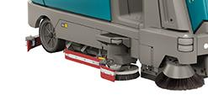
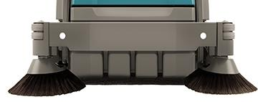
Reinigen van randen
Standaard dubbele veegborstels aan de zijkant
  Groot veegbereik van 170 cm
  Beschermd tegen impact met robuuste frameconstructie en ophanging
  Het veegoppervlak bestrijkt het volledige schroboppervlak, waardoor vuil niet bij het dweilframe komt
  en de vloer streeploos droog achterblijft
Schrobborstel zijkant
Meer bereik voor reiniging van rand tot rand met een reinigingspad van 122 cm
Verbeter de productiviteit met maar liefst 20% ten opzichte van de M17 zonder borstel aan de zijkant
Met een neerwaartse druk gelijk aan niveau 2 is dit een krachtige schrobborstel aan de zijkant
Vegen en schrobben langs de rand waarbij de gebruiker zich alleen hoeft te concentreren
op het reinigen, niet op de afstand tussen de muur en de machine.

Slide 13
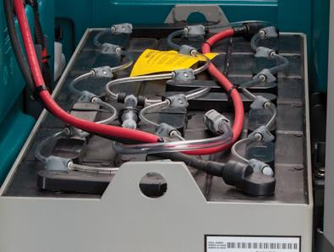
Keuze uit batterijen met verschillend vermogen
Batterij
  Natte buis 625AH C/5 (met batterijzuivering)
  Natte buis 775AH C/5 (met batterijzuivering)
  Natte buis 775AH C/5 w/OC (voorbereid voor maar niet inclusief tussentijdse oplader)
  Natte buis 860AH C/5 (met batterijzuivering)
  Hulpset voor batterijaansluiting
  Batterijvultank (30 L)
Batterij wisselsysteem
  Batterij-uitschuifsysteem
Oplader
  80 A 200-240 VAC 50/60 Hz 1 pk (externe lader)
  120 A 380-415 VAC 50/60 Hz 3 pk (externe lader)
  195 A 400 VAC 50/60 Hz 3 pk (externe lader)

Slide 14
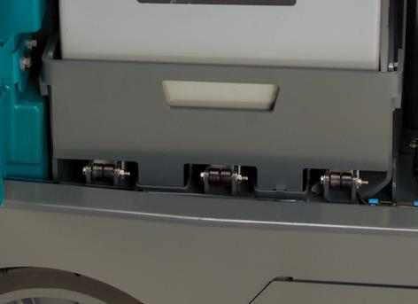
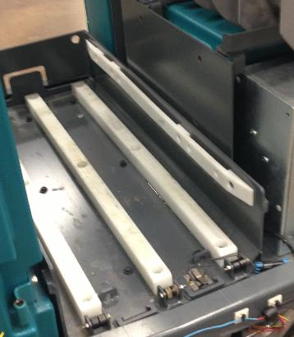
14
Batterij vervangen: Uitschuiven
Aanbevolen voor toepassingen waarvoor wisselingen constant aan de orde zijn
Geleiderollen en sterke glijders die zich over de volle lengte van het batterijcompartiment uitstrekken
Batterijen kunnen ook met een bovenloopkraan 50-75 mm worden opgetild en uit de zijkant
van de machine worden verwijderd.

Slide 15
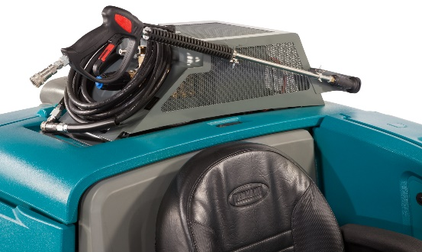
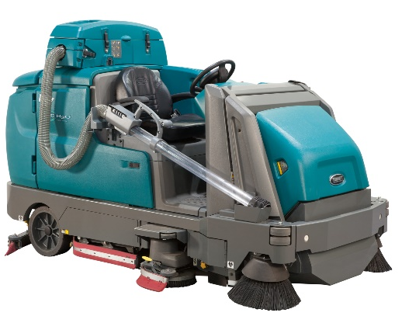
Hogedrukreiniger en zuigstang voor krimpfolie
Elektrische hogedrukreiniger
  Eerste elektrisch aangedreven, ingebouwde hogedrukreiniger in
  de industrie
  2500 psi met doorvoersnelheden tot 7,6 L/minuut levert een krachtige
  spuitstraal voor het reinigen van hardnekkig vuil op vloeren
  Lange spuitstraal maakt het reinigen van hoge, verticale oppervlakken
  mogelijk
  Elimineert de noodzaak voor een aparte hogedrukreiniger
  Het wateropvangsysteem van de machine maakt het verwijderen van vuil
  water snel en eenvoudig
Zuigstang
  Verbeterde productiviteit door snel rondzwervend restvuil,
  zoals krimpfolie, op te zuigen
Hogedrukreiniger
Zuigstang
Speciale inbouwapparatuur voor efficiëntie en een verbeterde reiniging

Slide 16
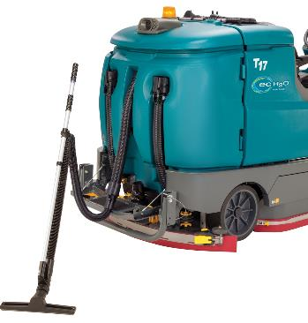
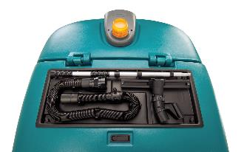
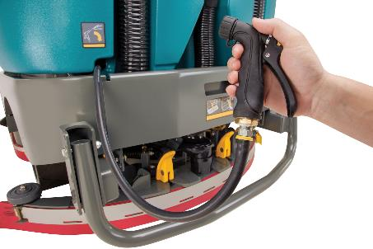
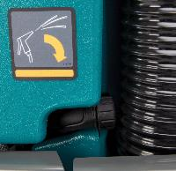
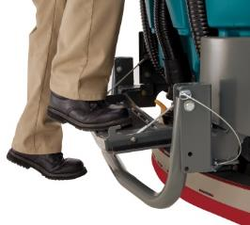
Opzetstukken voor zuigstang en spuitslang
Bevestigingspunt voor zuigstang
Zorgt voor gemakkelijk en snel opzuigen van gemorste water
Handige opbergstang in lade boven het batterijcompartiment
Biedt toegang tot moeilijk bereikbare locaties, zoals onder banken, stellingen en rondom obstakels
Bevestiging voor spuitslang
Voor gemakkelijk en snel schoonspuiten en opruimen
Door het water uit de schoonwatertank te gebruiken, hoeft de gebruiker niet meer in de buurt van een schoonwatervoorziening te zijn
Wordt achter de deur opgeborgen voor gemakkelijke toegang
Opstapje naar vuilwatertank
Voor gemakkelijke toegang om de vuilwatertank te inspecteren en te reinigen

Slide 17



ec-H2O™
ec-H2O™-reinigingstechnologie:
Reinigingstechnologie zonder reinigingsmiddelen biedt doeltreffende reinigingsresultaten
Schrob tot 3 keer langer op één volle schoonwatertank versus conventioneel schrobben
Verlaag met ec-H2O™ de kosten door het elimineren van dure reinigingsmiddelen
Reinigen met minder water leidt tot minder leeg-/vulcycli
Er blijven geen resten van reinigingsmiddelen achter waardoor het risico op uitglijden en vallen tot een minimum beperkt wordt
NSF-certificering betekent dat ec-H2O veilig kan worden gebruikt in voedselverwerkende bedrijven
* ec-H2O NanoClean™ technologie is niet ontworpen voor alle soorten vuil, zoals vuil dat een hoge concentratie vetten en oliën bevat. Afhankelijk van het soort vuil is het mogelijk dat conventionele chemische reinigingsmiddelen noodzakelijk zijn.

Slide 18

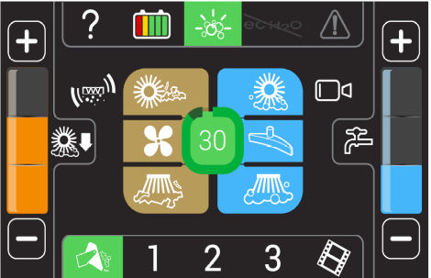
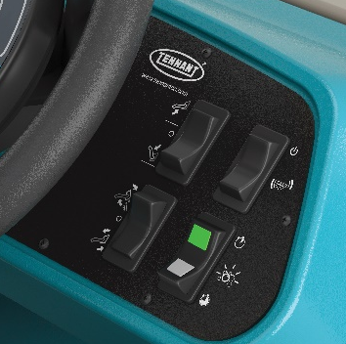
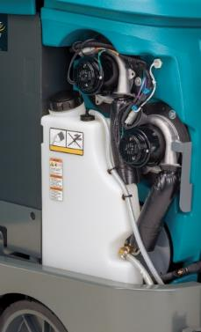

18
ec-H2O™ met Severe Environment ™ (SE)-schakelaar
SE is een doseerapparaat voor reinigingsmiddelen dat optioneel is op ec-H2O-machines
Verhoogt automatisch de waterstroom en de neerwaartse druk tot het maximale niveau
Schakelt gemakkelijk over naar conventioneel schrobben om vloeren te reinigen waarvoor
Ec-H2O niet geschikt is om te reinigen
Reinigingsmiddelen worden rechtstreeks naar de schrobkop geleid, ter bescherming van
de ec-H2O-module
Twee instellingen: 30 sec voor smetteloos reinigen en continue doorstroming
Instelbare mengverhouding
SE-knop
SE-knop
Pro-Panel™
Standaard bedieningselementen
Tank voor reinigingsmiddel

Slide 19

ES® uitgebreid schrobben
®
Gebruikt reinigingsmiddelen opnieuw
Vergroot de operationele inzetbaarheid en verbeter de productiviteit door vloeren te schrobben met 66% minder reinigingsmiddel dan met traditionele reinigingsmethoden

Slide 20
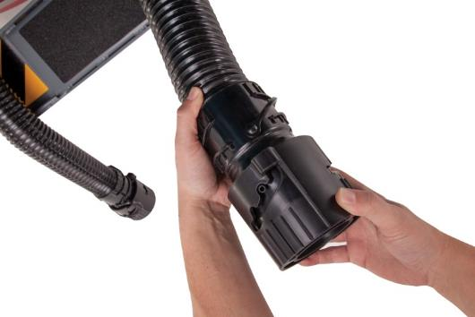
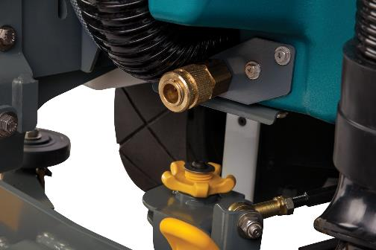
Manchetten voor automatisch vullen en afvoeren
20
Instelbare afvoermanchet regelt de waterstroom
  Vermijdt met gemak slordig reinigen en overstroming
  Stem de waterdoorvoer af op de aanwezige voorzieningen voor waterafvoer (d.w.z. afvoergoot, afvoerputjes, enz.)
  Gemonteerd op zowel de schoon- als vuilwatertanks
Met automatisch aanvullen kunt u de tank gemakkelijk vullen
  Vult de schoonwatertank en schakelt de watertoevoer uit wanneer de tank vol is
  Hiermee kan de gebruiker iets anders doen tijdens het vullen van de schoonwatertank

Slide 21
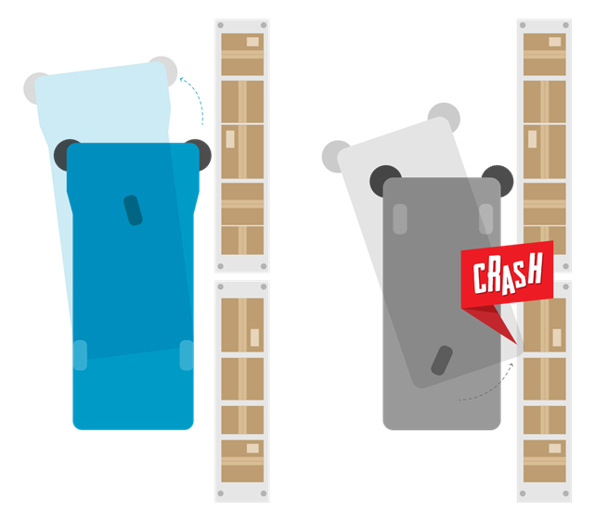
Voorwielaandrijving en besturing
Het ontwerp van de stuurinrichting aan de voorkant trekt de machine weg van de muur
De voorwielaandrijving van de machine werkt op droge vloeren versus natte vloeren
Geeft gebruikers vertrouwen in volle ruimtes en langs muren, stellingen en apparatuur
Kan de veegborstel aan de zijkant met vertrouwen langs pallets te bewegen
Voorwielaandrijving
Achterwielaandrijving

Slide 22
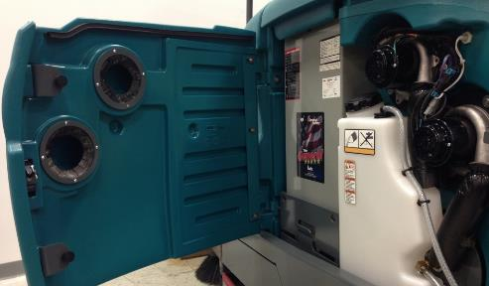
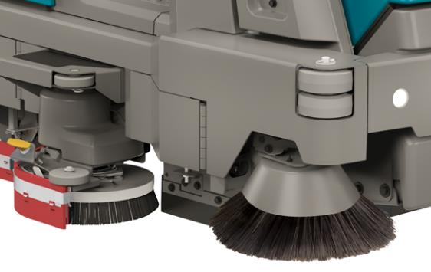
Stille werking, stalen bumper en rollers
Stille werking - 75 dBA:
Door de stille werking kan er altijd gereinigd worden
Reinig overdag en reduceer de noodzaak voor reinigen buiten kantoortijden
Ventilatoren bevinden zich achter de gebruiker
Ventilatoren achter de deur van het zijpaneel fungeren als een spruitstuk voor koeling en geluidsdemping
Economy-stand:
Bespaar energie en onderdelen
Werkt stiller dan de normale reinigingsstanden van de M17
  Verlaagt het geluidsniveau dat de ventilatoren en het schrobben genereren
Stalen bumper rondom
Het frame is 4-6 mm dik (afhankelijk van een deel van het frame) en omringt de gehele machine
Gedempte, gestapelde rollen
Biedt een laag van bescherming tijdens het manoeuvreren

Slide 23
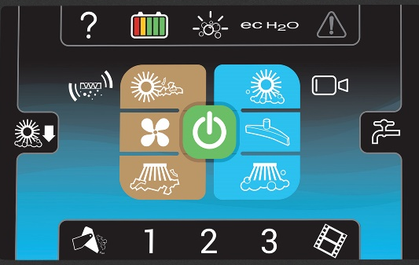
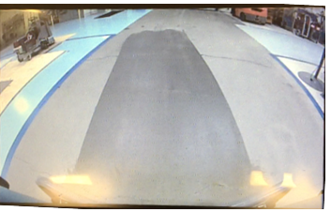
Optionele Pro-Panel™
Pro-ID™
Hiermee kan de supervisor de bedieningselementen van de machine afstemmen op een
specifieke gebruiker
Voorkomt ongeautoriseerd gebruik en maakt het mogelijk om per gebruiker de snelheid in te stellen
Pro-Check™
Rust toezichthouders uit met een middel dat ervoor zorgt dat een checklist is afgewerkt
voordat de machine operationeel is
Ingebouwde instructievideo's op aanvraag te bekijken
Hiermee leert de gebruiker op gemakkelijke wijze alles over de bediening en het routinematige
onderhoud van de machine
Achteruitrijcamera met PerformanceView™
  Bekijk de reinigingsresultaten tijdens het reinigen
  Kijk tijdens het achteruitrijden achter de machine om schade aan apparatuur en het gebouw
  te voorkomen
Taalinstellingen
  Gebruikersinterface beschikbaar in 28 talen
Zone Settings™
  Hiermee kan de supervisor de instellingen van de machine voor specifieke zones van het gebouw programmeren
Indicator voor verstopt filter
  Waarschuwt de gebruiker wanneer het veegfilter moet worden uitgeschud om de luchtkwaliteit binnen het gebouw hoog te houden
Schermvergrendeling
  Voorkomt dat het scherm per ongeluk wordt aangeraakt en dat onbedoeld machineconfiguraties worden gewijzigd
  Achteruitrijcamera blijft actief
  Ontgrendel het scherm snel met één druk op de ontgrendelknop

Slide 24
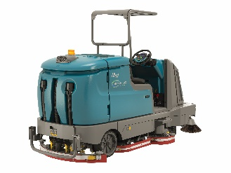

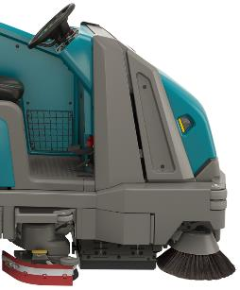
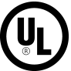
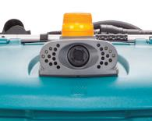
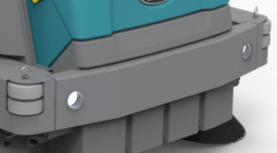
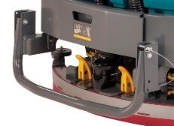
Bescherming van gebruiker en machine
Beschermdak
  FOPS-gecertificeerd
  geen voorste steun aan de muurzijde die het zicht zou kunnen belemmeren
Bescherming voorkant
  Volledige bescherming voor de gebruiker vanaf de voorkant
CE-certificering
  Veilig gebruik
Achteruitrijgeluid
  Het geluidssignaal geeft aan dat de machine in de achteruit staat
Koplampen
  Verhoogt de zichtbaarheid
Krachtige bescherming van het dweilframe
  Beschermt het dweilframe tegen beschadiging

Slide 25
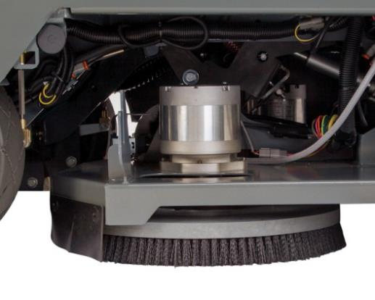
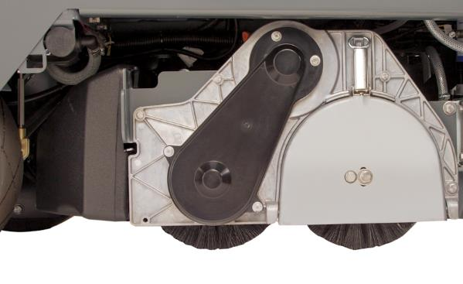
Reinigingsresultaten
Geweldige neerwaartse schrobkracht
  Twee motoren van 1,5 pk, 1125 kW zorgen voor een neerwaartse druk tot 250 kg

Slide 26
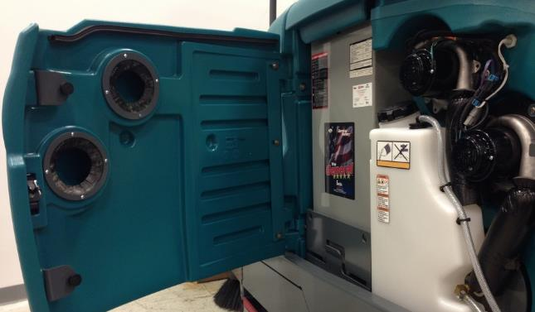
Koelventiel
Ingebouwd ventiel voor het afkoelen van de zuigventilator
Zuigt koele lucht aan van buiten het compartiment
Zorgt dat KOELE, DROGE lucht wordt gebruikt om de zuigventilatoren te koelen en vermijdt dat de lucht heet en vochtig is.

Slide 27

Bedienings- en onderhoudsgemak
De machine kan volledig worden geopend gemakkelijke bereikbaarheid van onderdelen
Hoe sneller een monteur bij een onderdeel kan komen, des te eerder de machine gerepareerd wordt en weer operationeel is.

Slide 28
Opmerkingen en uitsluitingen
Dual Force Sweeping is niet beschikbaar voor machines die zijn uitgerust met Direct
Throw-veegbewegingen
Direct Throw Sweeping is niet beschikbaar voor machines die zijn uitgerust met Dual
Force-veegbewegingen
De volgende onderdelen zijn niet aanwezig op machines met een hogedrukreiniger:
  ES
  Spuitstang
  Zuigstang
  Batterij-uitschuif
  Nat zuigen
De volgende onderdelen zijn niet aanwezig op machines met snelontkoppelaars voor batterijen:
  Batterij-uitschuif
De volgende onderdelen zijn niet beschikbaar op machines met zuigstang:
  Batterij-uitschuif
  Nat zuigen
  Hogedrukreiniger

Slide 29


Samenvatting
Lagere reinigingskosten
  Verminder de noodzaak voor meerdere machines
  Keuzemogelijkheid voor batterijen met een grote capaciteit
Zorg voor een veilige en gezonde werkomgeving
  Uitzonderlijke stofbeperking
  Voorwaartse positie van de gebruiker, naar voren gerichte bedieningselementen en goed zicht voor de gebruiker
Verbeter het imago van het gebouw
  Uitstekende wateropname
  Vang grote en kleine stukken vuil in één keer op
Gebruiksvriendelijk
  Intuïtieve bedieningselementen voor de gebruiker
  Toegang tot de belangrijkste onderdelen zonder
  gereedschap

Slide 30
M17ELEKTRISCH AANGEDREVEN SCHROBVEEGMACHINE

